Slide 1
جني وخزن الحاصلات البستانية المحاضرة الرابعة
الدكتور حمزة عباس حمزة

Slide 2
القسم الأول : تكنولوجيا بعد الحصاد
العمليات الفنية في الحقل ومراكز التعبئة وأسواق الجملة :
تشتمل العمليات التًي ٌتضمنها هذا القسم على الممارسات الزراعٌة التًي ٌتوجب على المزارع المٌام بها بهدف الحصول على محصول جٌيد ٌيضمن له القدرة على المنافسة أمام المنتج المماثل له فًي السوق وبالتالً ي تحقق أكبر عائد ممكن من الأرباح . وهذه الممارسات تبدأ من تحدٌيد الوقت الملائم للقطاف أو الحصاد وتنتهًي بنقل المنتجات إلى الأماكن المستهدفة سواء كانت أسواق الجملة أو مراكز الفرز والتوضٌيب أو المصانع ومراكز التحوٌل .كما تتضمن العمليات الفنٌية غٌير الزراعٌة التًي يقوم بها مركز الفرز والتعبئة وعملليات الخزٌن المبرد والنقل وأسواق الجملة حتى تصل السلعة للمستهلك النهائًي بالشكل والوزن والطعم والوقت المناسب لرغبته وسيوله

Slide 3
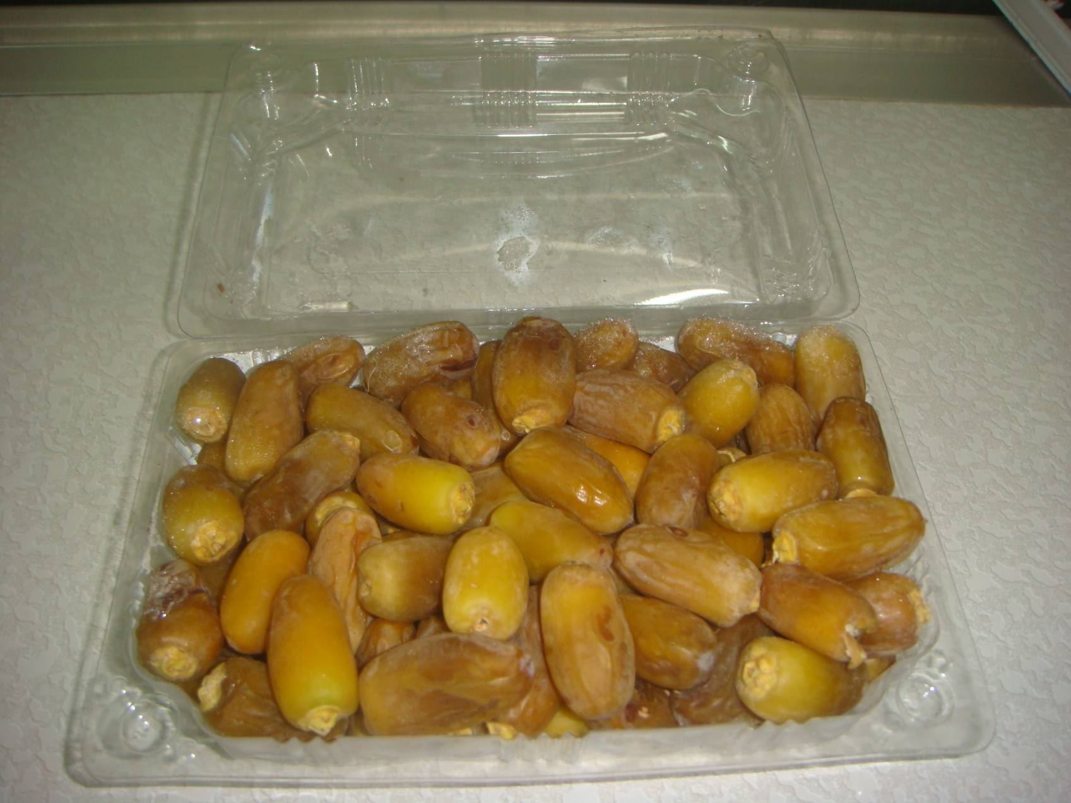

Slide 4
1 - تحديد موعد الحصاد
عادة ما ٌيكون غٌير محدد , فًي بداٌية الموسم أو فًي نهاٌته إذ أنه ٌيخضع لعوامل كثٌرة منها :
علامات النمو الواضحة والمحددة وأذواق ورغبات المستهلكٌين من حٌيث الحجم واللون, ودرجة النضج , طبٌيعة الحصاد ٌيدوٌيا أم اليا, وطبٌيعة ونوع المحصول وذروة تنفسه .
السوق : السعر فًي السوق ومدة فترة التداول , آلٌية التسوٌيق والمسافة حتى السوق المستهدف , أنواع العبوات , وكٌيفٌية النقل , ومدى توفر وساائطه . ومن حٌيث المبدأ ٌيوصى عادة بالحصاد فًي الساعات المبكرة من النهار للتقلٌيل ما أمكن من حرارة الحقل والتوفٌر من تكالٌيف وحدات التبرٌيد , كما ٌينبغًي الحفاظ على الحاصلات فًي الظل أو تحت مظلة رٌيثما ٌتم نقلها . كما ٌوصى بنقل المنتوج بأسرع وقت ممكن.

Slide 5
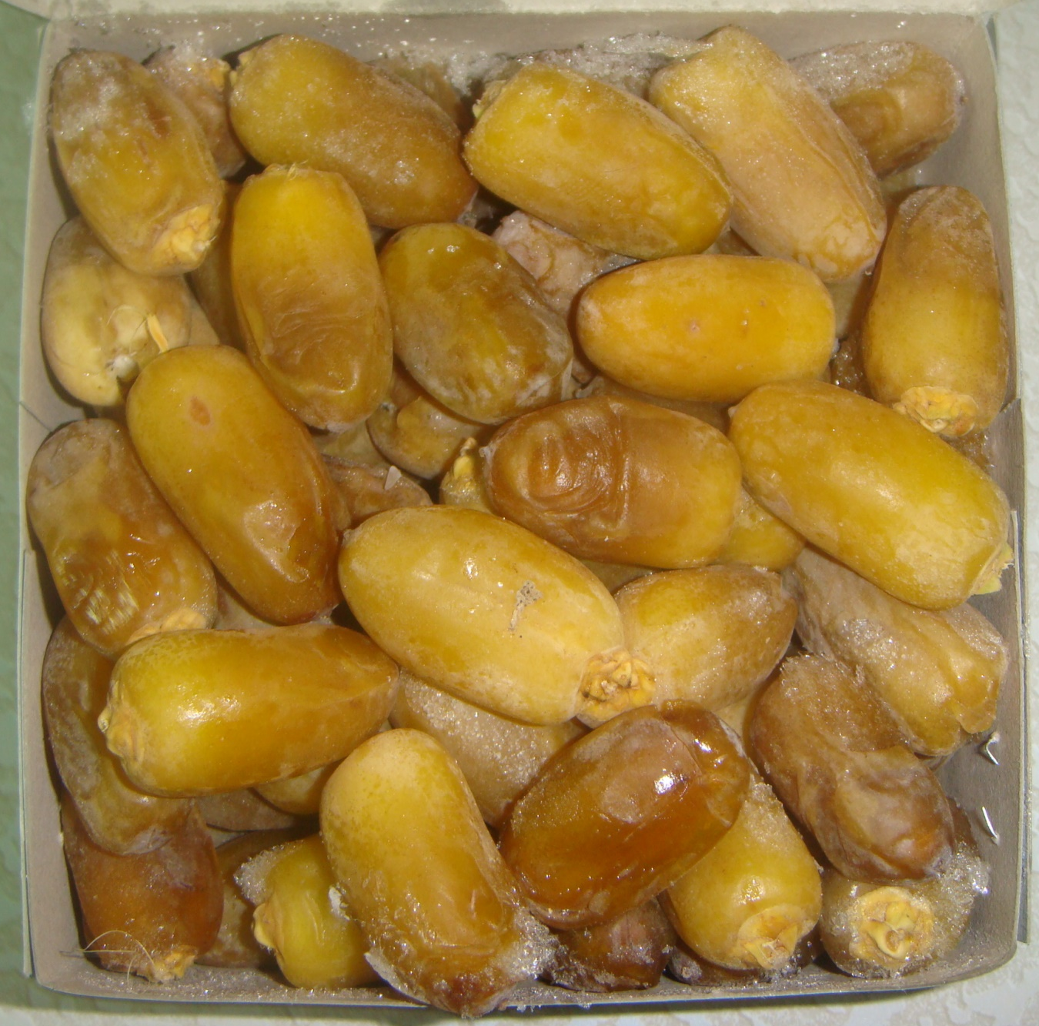

Slide 6
التبريد المبدئي السريع
إن القاعدة الذهبٌية فًي معاملات ما بعد الحصاد هً : ( برد السلعة بسرعة وحافظ علٌها مبردة ) إذ أن التبرٌد هو أهم تقنية تحافظ على جودة الحاصلات البستانية وان درجات الحرارة العاللية هي السبب الرئيٌسي فًي تدهور هذه الحاصلات وزٌادة الفالد منها . وأهم مٌزات التبرٌد السرٌع والتخلص من حرارة الحمل هً : - 1- تقلٌل تنفس الثمار وبالتالً تقلٌل العطب.
2- تملٌل النتح مما ٌإدي إلى تملٌل فمدان الماء والذبول.
3- يقلل من إنتاج غاز الإٌثلٌين وبالتالًي تؤخٌر النضج والتلون وتدهور جودة الثمار.
4- تقلٌل الإصابة بالأمراض
علما ان ضرورة سرعة التبرٌيد تختلف من منتج إلى آخر فمثلا ّ العنب – الخس – الفرٌز – الأزهار ٌيجب تبرٌدها خلال فترة لا تزٌيد عن ثلاث ساعات بعد لطافها. المنتجات الأقل حساسٌة للتلف مثل التفاح والمشمش والمانجو فٌجب تبرٌدها خلال . 24ساعة وتقل الحاجة لتبرٌد لمنتجات أخرى مثل البطاطا والحمضٌات والبصل والثوم.

Slide 7
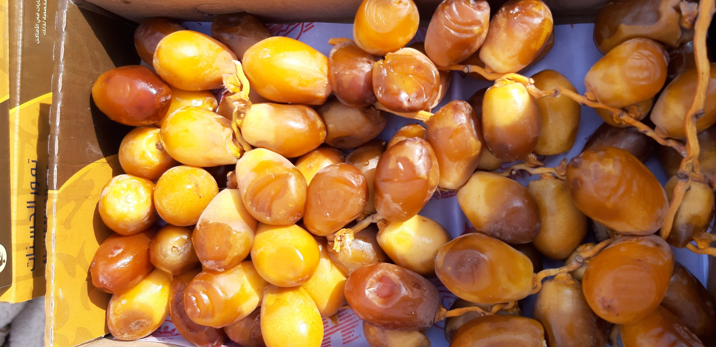

Slide 8
وهناك عدة طرق للتبرٌيد السرٌيع منها:
غرف التبرٌيد العادٌية.
التبرٌيد بدفع الهواء.
التبرٌيد بالماء .
يتحت تفرٌيغ
التبرٌيد بالتبخٌير.
التبرٌيد بالثلج المجروش.

Slide 9
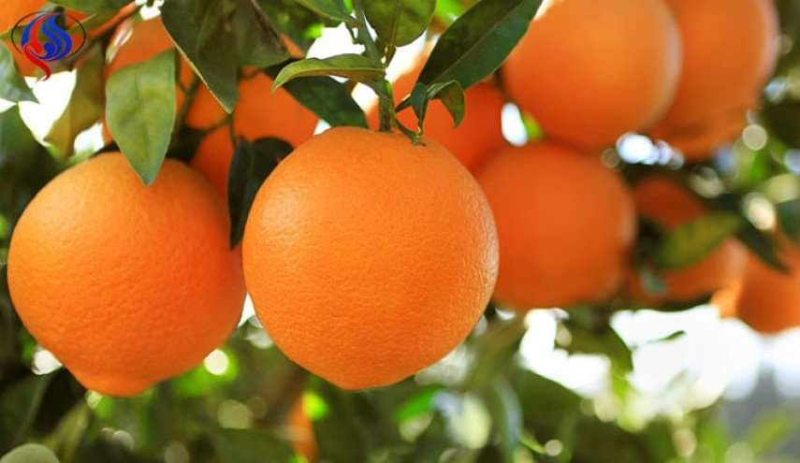

Slide 10
3 - مراقبة الجودة في الحقل:
لابد من ٌيبدأ تطبٌق الجودة معا للمحاصٌل البستانية ضمن سلسلة معاملات ما بعد الحصاد وفور بدء القطاف للتقلٌيل من الأضرار المٌيكانٌيكٌة أو الجروح أو الكدمات التًي ٌتسبب بها العاملون , كذلنك ٌيجب تطبٌق ذلك أثناء الجمع والتعبئة بالصنادٌيق الجملٌة إضافة إلى استبعاد الثمار المصابة ومحاولة الفرز المبدئًي من حٌيث اللون والحجم مما ٌيقلل من الجهد المطلوب فًي مراكز التعبئة وٌيقلل من التكالٌيف المترتبة على المنتج

Slide 11
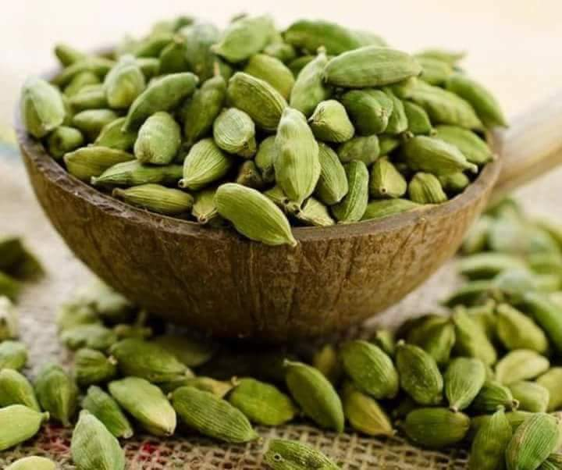

Slide 12
وتتوفر حالٌا (حقيبة جودة حقلية) تحتوي على:
مٌيزان قمٌياس درجة الثمار
قياس قطر الثمرة
لوحات قياس درجة التلون حقائب قطف
جهاز قياس الحموضة – قياس للرطوبة
فحص وقياس السكر
قياس صلابة الثمار-
مٌيزان الكترونًي وغٌيرها من الملحمات الضرورٌة.

Slide 13
الة لقياس ابعاد الثمار

Slide 14
اجهزة قياس الالوان وزون الثمار

Slide 15
جهاز قياس صلابة الثمار

Slide 16
4 - التعبئة في الحقل :
تعتبر عملٌية التعبئة من الحلقات الهامة فًي سلسلة ما بعد الحصاد والتسوٌق للخضار و الفاكهة وتهدف فًي نهاٌتها إلى تعبئة الثمار فًي عبوات بتصامٌم مختلفة تعتمد على نوع المحصول والسوق المستهدف ونوع الاستثمار , ولا توجد بشكل عام عبوات عالمية متفق علٌيها عالمٌا. هنالك العدٌد من المحاصٌيل التًي ٌيجب تعبئتها فًي الحمل نظرا لحساسٌيتها وبهدف تقلٌل من الأضرار أثناء عملٌية التداول خاصة خلال الشحن من هذه المنتجات العنب والفرٌز كما ٌيميٌز تعبئة بعض المحاصٌيل فًي الحمل قصر المسافة بٌين الإنتاج والتعبئة و التخفٌيض من تكالٌيف مراكز الفرز و التوضٌيب , وٌيعٌبه عدم إمكانٌية تنفٌذ بعض عمليات ما بعد الحصاد مثل الغسٌل والتشمٌيع إضافة إلى ضعف التحكم بالجودة نظرا لقلة خبرة عمال الحصاد بآلٌات الفرز والتدرٌج والتغلٌيف

Slide 17
